Slide 1
5장 조건문

Slide 2
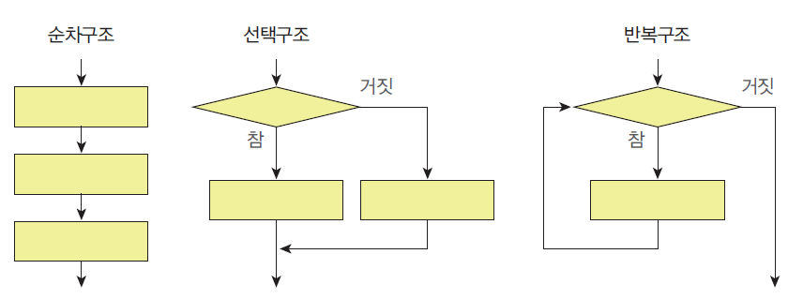
3가지의 기본 제어 구조
순차 구조(sequence) - 명령들이 순차적으로 실행되는 구조이다.
선택 구조(selection) - 둘 중의 하나의 명령을 선택하여 실행되는 구조이다.
반복 구조(iteration) - 동일한 명령이 반복되면서 실행되는 구조이다.

Slide 3
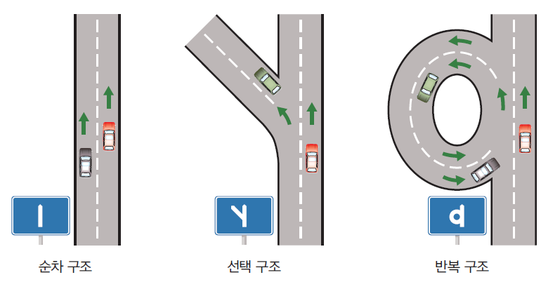
제어구조
프로그램의 기본 블록을 쉽게 이해하려면 이것을 자동차(CPU)가 주행하는 도로로 생각하면 된다.

Slide 4
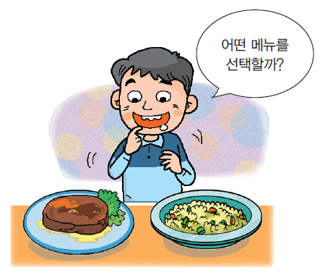
선택 구조가 필요한 이유
선택 구조가 없다면 프로그램은 항상 동일한 동작만을 되풀이할 것이다.
(예) 자율 주행 자동차 프로그램이 신호등이나 전방 장애물에 따라서 동작을 다르게 하지 않으면 어떻게 될까?

Slide 5
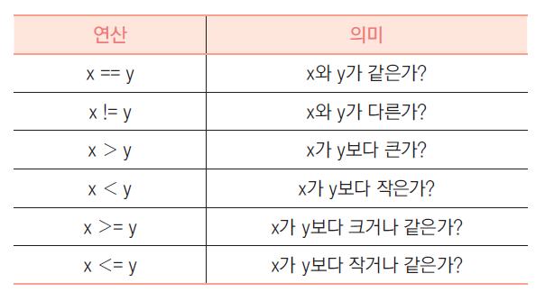
관계 연산자
관계 연산자(relational operator)는 두 개의 피연산자를 비교하는 연산자

Slide 6
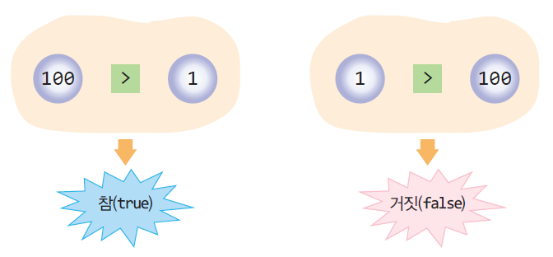
관계연산자의 결과값
관계 수식은 참(True)이나 거짓(False)을 생성한다.

Slide 7
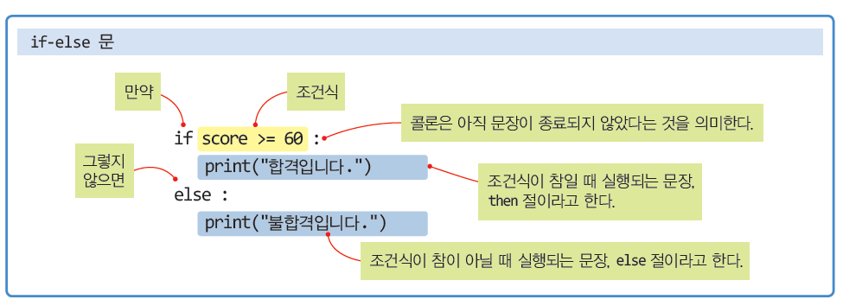
if-else 문

Slide 8
예제 #1
score = int(input("성적을 입력하시오: "))
if score >= 60:
print("합격입니다.")
else:
print("불합격입니다.")
성적을 입력하시오: 80
합격입니다.

Slide 9
예제 #2
num = int(input("정수를 입력하시오: "))
if num % 2 == 0 :
print("짝수입니다.")
else:
print("홀수입니다.")
정수를 입력하시오: 10
짝수입니다.

Slide 10

도전문제
하나의 양의 정수를 입력 받아서 3의 배수인지 여부를 출력하시오.
예) 정수를 입력하시오: 6
3의 배수입니다.
정수를 입력하시오: 13
3의 배수가 아닙니다.
도전문제

Slide 11
도전문제
두 정수를 입력 받아서 더 큰 정수를 출력하도록 하시오.
예) 첫 번째 정수를 입력하시오: 5
두 번째 정수를 입력하시오: 7
더 큰 정수는 7입니다
도전문제

Slide 12
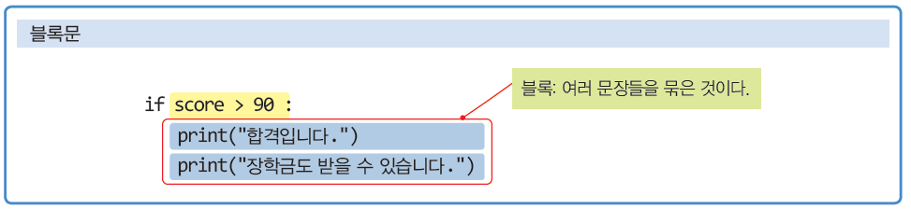
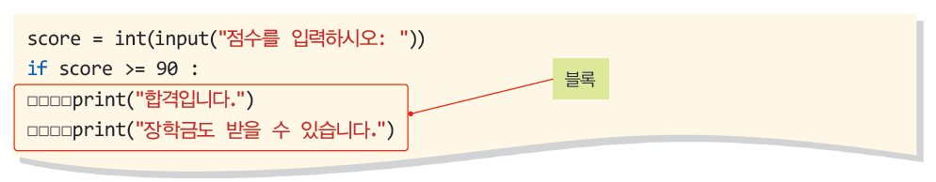
블록
만약 조건이 참인 경우에 여러 개의 문장이 실행되어야 한다면 어떻게 해야 하는가?

Slide 13
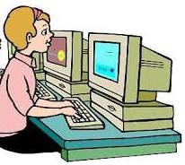
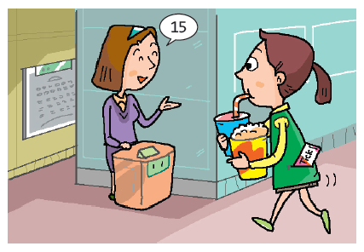
Lab: 영화 나이 제한 검사
나이를 입력하시오: 19
환영합니다.
이 영화를 보실 수 있습니다.
나이를 입력하시오: 14
유감입니다.
이 영화를 보실 수 없습니다.

Slide 14
Solution
age = int(input("나이를 입력하시오: "))
if age >= 15:
print(“환영합니다“)
print("이 영화를 보실 수 있습니다.")
else:
print(“유감입니다.”)
print("이 영화를 보실 수 없습니다.")

Slide 15
도전문제
두 자리 정수를 입력 받아서 당첨여부를 다음과 같이 출력하도록 하시오.
예) 복권 번호를 입력하시오(0에서 99사이): 65
유감입니다.
다음 기회를 이용해 주세요.
복권 번호를 입력하시오(0에서 99사이): 58
축하합니다.
복권에 당첨되셨습니다.
도전문제

Slide 16
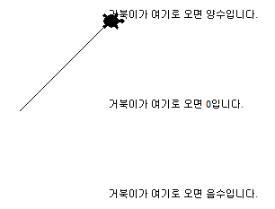
Lab: 부호에 따라 거북이를 움직이자
사용자로부터 정수를 받아서 정수의 부호에 따라서 거북이를 (100, 100), (100, 0), (100,-100)으로 움직이는 프로그램을 작성해보자.

Slide 17
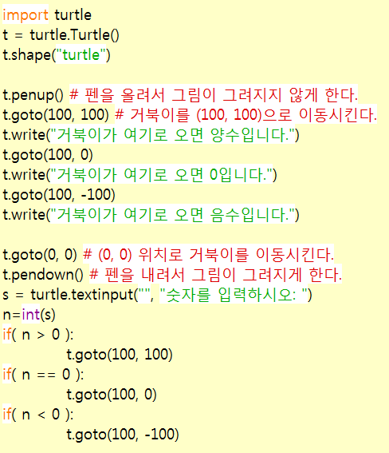
Solution

Slide 18
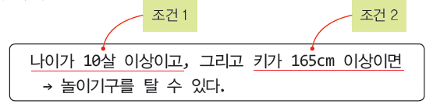
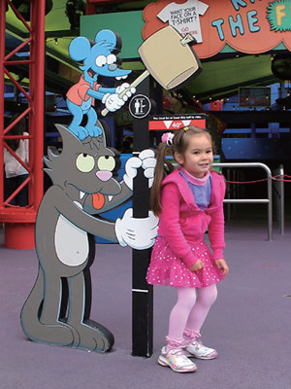
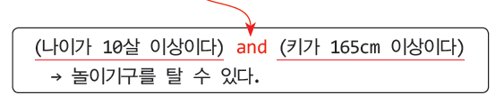
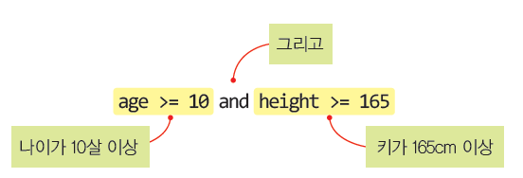
논리 연산자

Slide 19
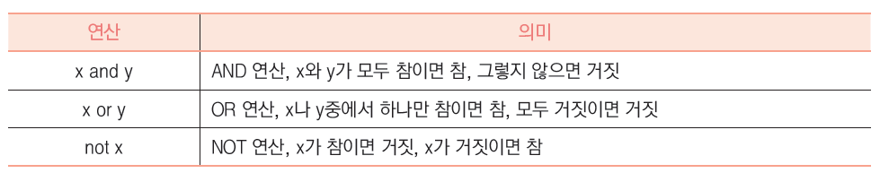
논리 연산자의 종류

Slide 20
도전문제
다음과 같이 놀이기구 탑승여부(나이 12살 이상, 키 120cm이상)를 출력하도록 하시오.
예) 나이를 입력하시오: 12
키를 입력하시오: 115
탑승 불가입니다.
나이를 입력하시오: 12
키를 입력하시오: 125
탑승 가능합니다.
도전문제

Slide 21
도전문제
점수에 해당하는 하나의 정수를 입력 받아서, 이 점수의 학점을 출력하는 프로그램을 작성하시오
-- 90점 이상 : A
80점 이상 : B
70점 이상 : C
60점 이상 : D
60점 미만 : F
도전문제

Slide 22
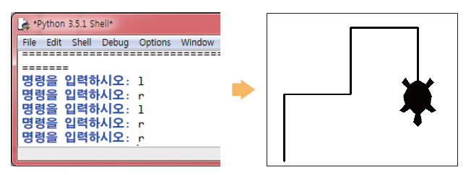
Lab: 거북이 제어하기
파이썬 쉘에서 “l”을 입력하면 거북이가 왼쪽으로 100픽셀 이동하고 “r”을 입력하면 거북이가 오른쪽으로 100픽셀 이동하는 프로그램을 작성해보시오

Slide 23
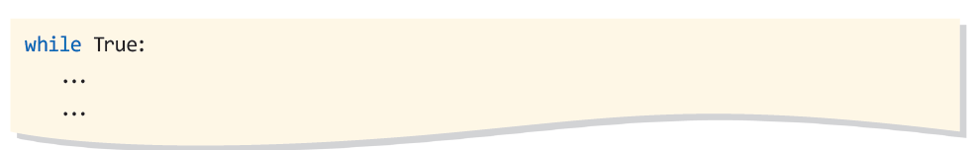
무한 반복 구조
아직 학습하지 않았지만 다음과 같은 코드를 사용하면 무한 반복할 수 있다.

Slide 24
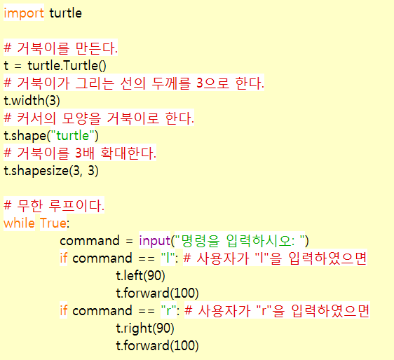
Solution

Slide 25
도전문제
사용자가 “l” 또는 “left”를 입력하면 왼쪽으로 움직이고, “r” 또는 “right”를 입력하면 오른쪽으로 움직이도록 한다
사용자가 “q” 또는 “quit”를 입력하면, 프로그램을 종료하도록 한다
도전문제

Slide 26
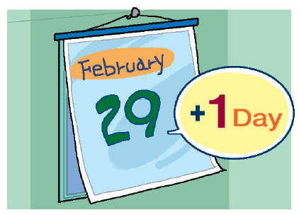
Lab: 윤년 판단
입력된 연도가 윤년인지 아닌지를 판단하는 프로그램을 만들어 보자.
연도를 입력하시오: 2012
2012 년은 윤년입니다.
연도가 4로 나누어 떨어지면 윤년이다.
100으로 나누어 떨어지는 연도는 제외한다.
400으로 나누어 떨어지는 연도는 윤년이다.

Slide 27
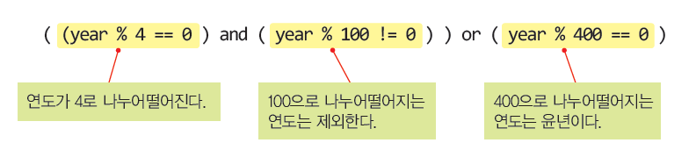
윤년의 조건

Slide 28
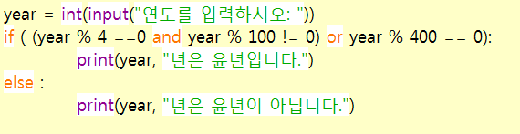
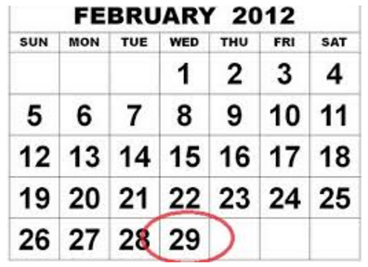
Solution

Slide 29
도전문제
하나의 정수를 입력으로 받아서 2와 3으로 나누어 떨어지는지 검사하시오
예) 정수를 입력하시오 : 12
2와 3으로 나누어 떨어집니다
정수를 입력하시오 : 15
2와 3으로 나누어 떨어지지 않습니다
도전문제

Slide 30
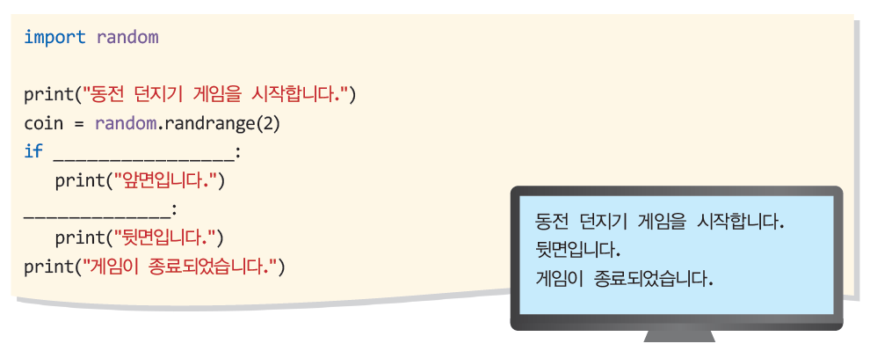
Lab: 동전 던지기 게임
동전 던지기 게임을 작성해 보자.
import random한 후에 random.randrange(2) 하면 0이나 1을 랜덤하게 생성할 수 있다.

Slide 31
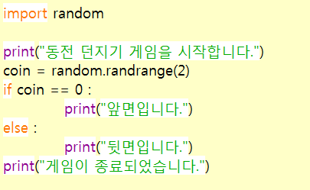
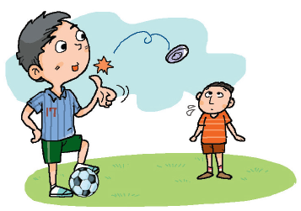
Solution

Slide 32
도전문제
1부터 100 사이의 난수를 사용하여 두 정수 a와 b를 입력으로 받아서 a-b를 물어서 답변이 올바른지 검사하도록 하시오
예) 28 – 9 = ? : 19
맞았습니다
9 – 3 = ? : 7
틀렸습니다
도전문제

Slide 33
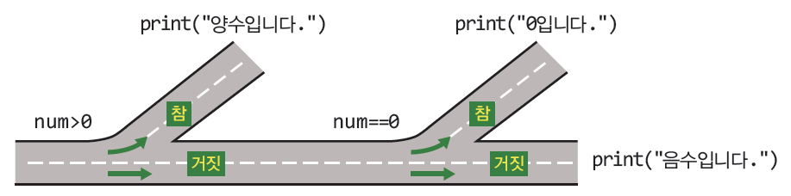
조건을 연속하여 검사
다음과 같이 진행하는 코드를 작성하려면?

Slide 34
연속적인 if-else 문
num = int(input("정수를 입력하시오: "))
if num > 0:
print("양수입니다.")
elif num == 0:
print("0입니다.")
else:
print("음수입니다.")
정수를 입력하시오: 0
0입니다.
정수를 입력하시오: 10
양수입니다.
정수를 입력하시오: -10
음수입니다.

Slide 35
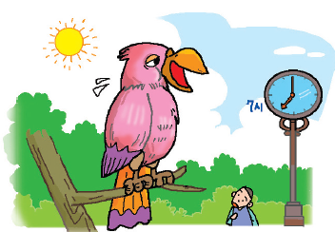
Lab: 종달새가 노래할까?
동물원에 있는 종달새가 다음과 같은 2가지 조건이 충족될 때 노래를 한다고 하자.
오전 6시부터 오전 9시 사이
날씨가 화창하다.

Slide 36
난수 이용
현재 시각을 난수로 생성하고 날씨도 [True, False] 중에서 랜덤하게 선택하자. 종달새가 노래를 부를 것인지, 조용히 있을 것인지를 판단해보자.
import random
time = random.randint(1, 24)
sunny = random.choice([True, False])
좋은 아침입니다. 지금 시각은 1시 입니다.
현재 날씨가 화창하지 않습니다.
종달새가 노래를 하지 않는다.

Slide 37
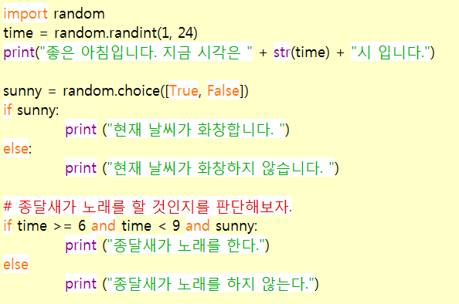
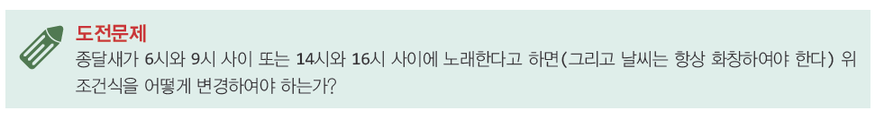
Solution

Slide 38
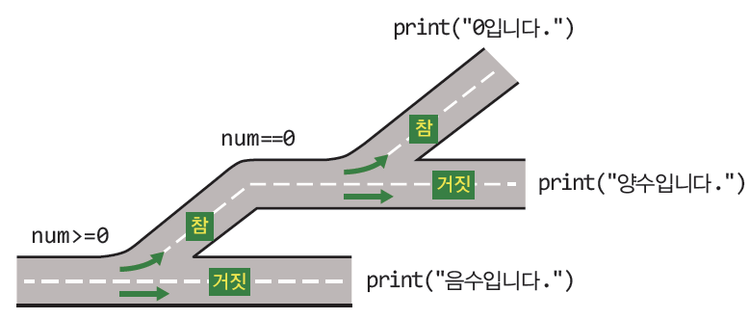
중첩 if-else문
if 문 안에 다른 if 문이 들어갈 수도 있다. 이것을 중첩 if 문이라고 한다.

Slide 39
예제
num = int(input("정수를 입력하시오: "))
if num >= 0:
if num == 0:
print("0입니다.")
else:
print("양수입니다.")
else:
print("음수입니다.")
정수를 입력하시오: 10
양수입니다.

Slide 40
도전문제
세 정수를 입력으로 받아서 최대값을 출력한다
예) 첫 번째 정수를 입력하시오: 5
두 번째 정수를 입력하시오: 7
세 번째 정수를 입력하시오: 3
최대값은 7입니다
도전문제

Slide 41
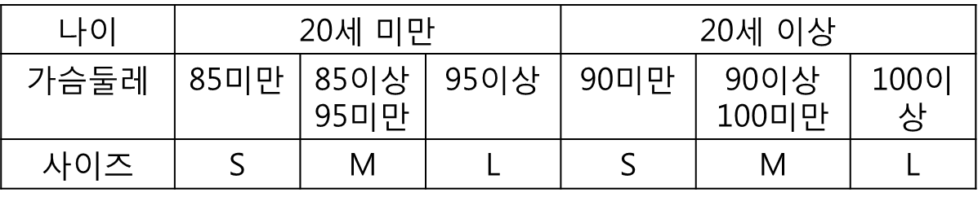
도전문제
첫째 줄에 나이를 나타내는 하나의 정수를, 둘째 줄에 가슴둘레를 나타내는 하나의 정수를 입력 받아서, 아래 기준에 따라서 사이즈를 출력하는 프로그램을 작성하시오
도전문제

Slide 42
Lab: 로그인 프로그램
사용자로부터 아이디를 받아서 프로그램에 저장된 아이디와 일치하는지 여부를 출력하는 프로그램을 작성해보자.
아이디를 입력하시오: ilovepython
환영합니다.
아이디를 입력하시오: iloveruby
아이디를 찾을 수 없습니다.

Slide 43
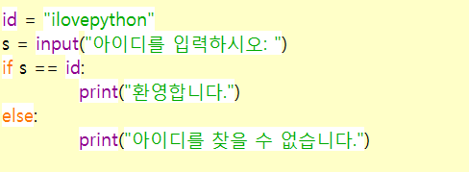
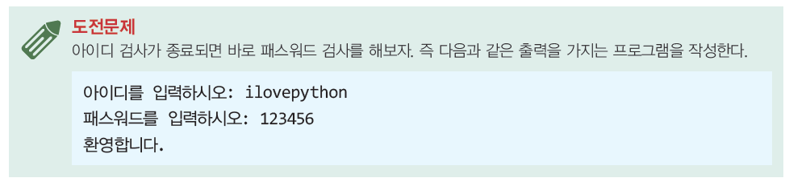
Solution

Slide 44
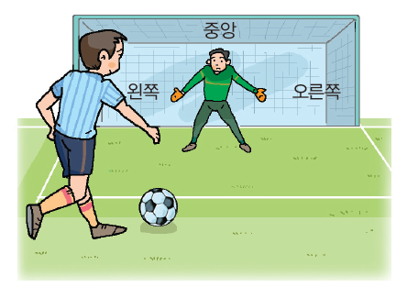
Lab: 축구게임
난수를 이용하여 간단한 축구 게임을 작성해 보자. 사용자는 3가지 영역 중 하나를 선택하여 페널티 킥을 수비한다. 컴퓨터도 난수를 생성하여 3개의 영역 중 하나를 공격한다
어디를 수비하시겠어요?(왼쪽, 중앙, 오른쪽)중앙
페널티 킥이 성공하였습니다.

Slide 45
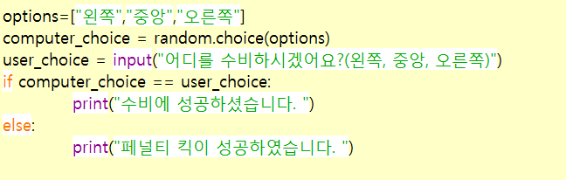
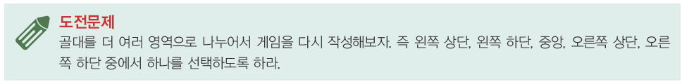
Solution

Slide 46
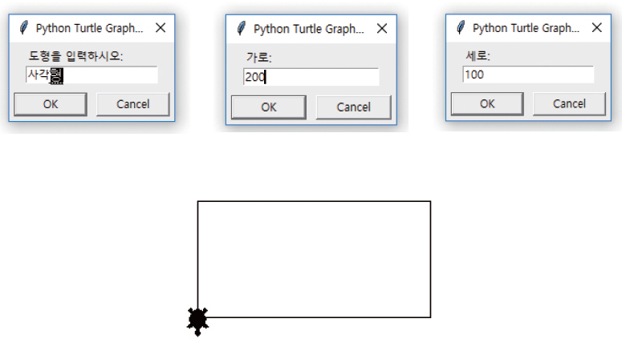
Lab: 도형그리기
터틀 그래픽을 이용하여 사용자가 선택하는 도형을 화면에 그리는 프로그램을 작성해보자. 도형은 “사각형”, “삼각형”, “원” 중의 하나이다. 각 도형의 치수는 사용자에게 물어보도록 하자.

Slide 47
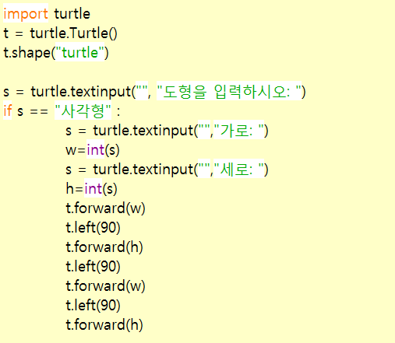
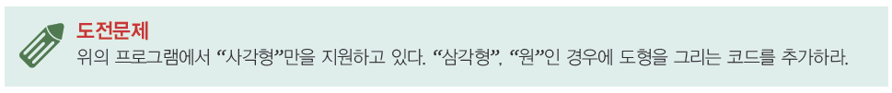
Solution

